Slide 1
Notes:
Bu sunudaki içeriğin daha ayrıntılı hâline Yeşilay tarafından lise çağı öğrencilerine ve gençlere yönelik hazırlanmış aşağıdaki kitapçıktan ulaşabilirsiniz:
Dumansız Bir Hayat İçin, Itır Tarı Cömert, 2014, İstanbul, Yeşilay TBM Alan Kitaplığı Dizisi No: 3.

Slide 2
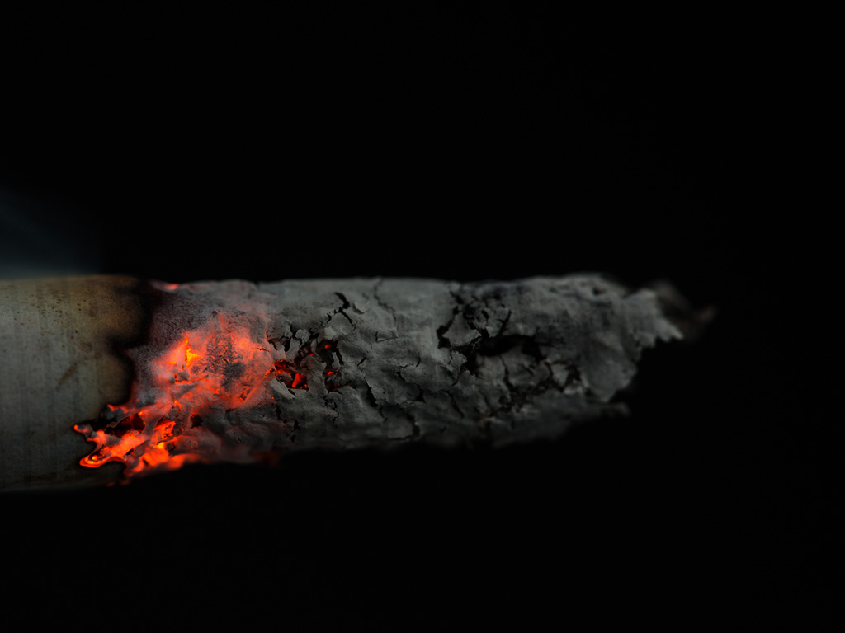
Tütün ürünlerinden biri olan ve 4.000’den fazla kimyasal madde içeren
sigara nedir, ne yapar?
Notes:
Ayrıca bakınız: Dumansız Bir Hayat İçin adlı Yeşilay tarafından hazırlanmış kitapçık, s. 1-5.

Slide 3
Sigara nedir, ne yapar?
Sigarayı ciğerlere çekerek kullanan bir kişi her bir sigarada ortalama 1 ila 2 mg kadar nikotin alır.
Nikotin deri yoluyla, ağzın içini kaplayan mukoza yardımıyla veya içe çekilmesiyle ciğerler tarafından emilir.
Beyin ve vücut üzerinde, bir kısmı henüz tespit edilememiş karmaşık birtakım etkileri vardır.
Nikotin yağ dokusunda biriktiğinden sigara bırakıldıktan sonra dahi vücuttan atılması çok uzun zaman alır.
Özellikle ergenlik döneminde fiziksel ve bilişsel gelişimi olumsuz etkiler.
Bağımlılık yapma potansiyeli çok güçlüdür ve bırakmak çok zordur.
Notes:
Ayrıca bakınız: Dumansız Bir Hayat İçin adlı Yeşilay tarafından hazırlanmış kitapçık, s. 1-5.

Slide 4
Biraz Kimyadan Konuşalım
Sigaranın içinde bilinen ve bilinmeyen 4.000’den fazla zehirli kimyasal madde bulunmaktadır. Aşağıda bazıları yer alıyor. Hangisi nerelerde kullanılıyor? Araştırınız.
akrolein
arsenik
azotoksitler
amonyak
benzen
aseton
bütan
DDT
formaldehid
kadmiyum
katran
karbon monoksit
hidrojen siyanür
metanol
kurşun
naftalin
tolüen
radon
nikotin
tiner
uçucu aminler
Notes:
Ayrıca bakınız: Dumansız Bir Hayat İçin adlı Yeşilay tarafından hazırlanmış kitapçık, s. 1-5.

Slide 5
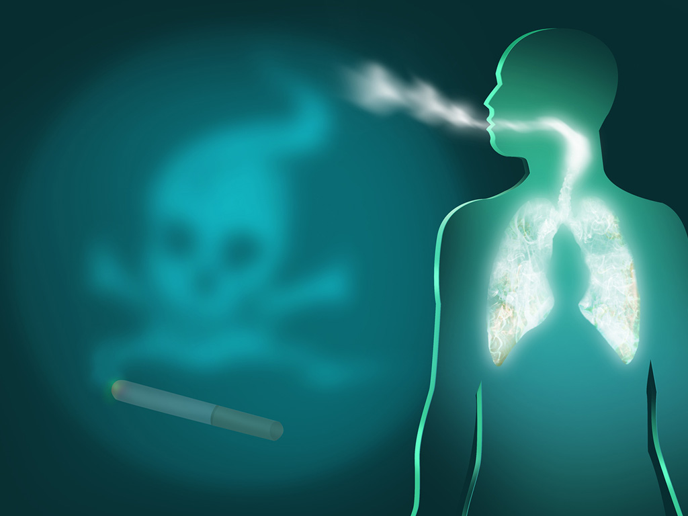
Sigaranın İçer İçmez
Ortaya Çıkabilecek Etkileri
Kalp atışının hızlanması
Kan basıncının artması
Midenin asit üretmesi
Böbreklerin, olması gerekenden daha az miktarda idrar üretmesi
Beynin ve sinir sisteminin hızlı çalışması ve sonra yavaşlaması
İştahsızlık
Koku ve tat alma duyularının zayıflaması
Akciğerlerdeki küçük liflerin ve havayollarının gerektiği şekilde çalışmaması
El ve ayak parmaklarına kan akışının zayıflaması
Beyindeki kan akışının yavaşlaması
Notes:
Ayrıca bakınız: Dumansız Bir Hayat İçin adlı Yeşilay tarafından hazırlanmış kitapçık, s. 6.

Slide 6
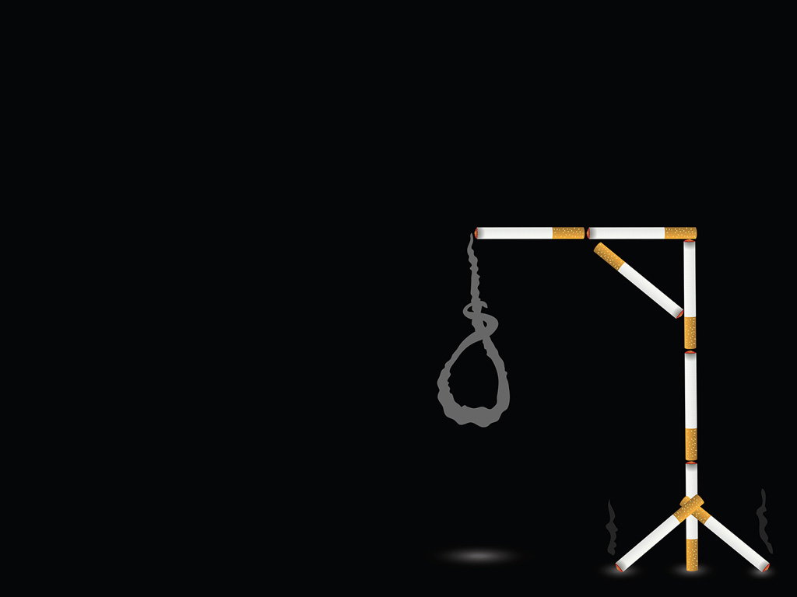
Sigaranın
Bir Süre İçilmesi Sonrasında
Ortaya Çıkabilecek Etkileri
Sık sık nefessiz kalmak ve öksürmek
Dişlerde sarı ya da siyah lekelerin oluşması
Daha kırışık ve kuru bir ciltle olduğundan yaşlı görünmek
Kadınlarda ve erkeklerde kısırlık riski
Kemiklerde kırılma riskinin artması
Saçlarda dökülme
Tırnaklarda sararma
Kötü nefes kokusu
Notes:
Ayrıca bakınız: Dumansız Bir Hayat İçin adlı Yeşilay tarafından hazırlanmış kitapçık, s. 7.

Slide 7
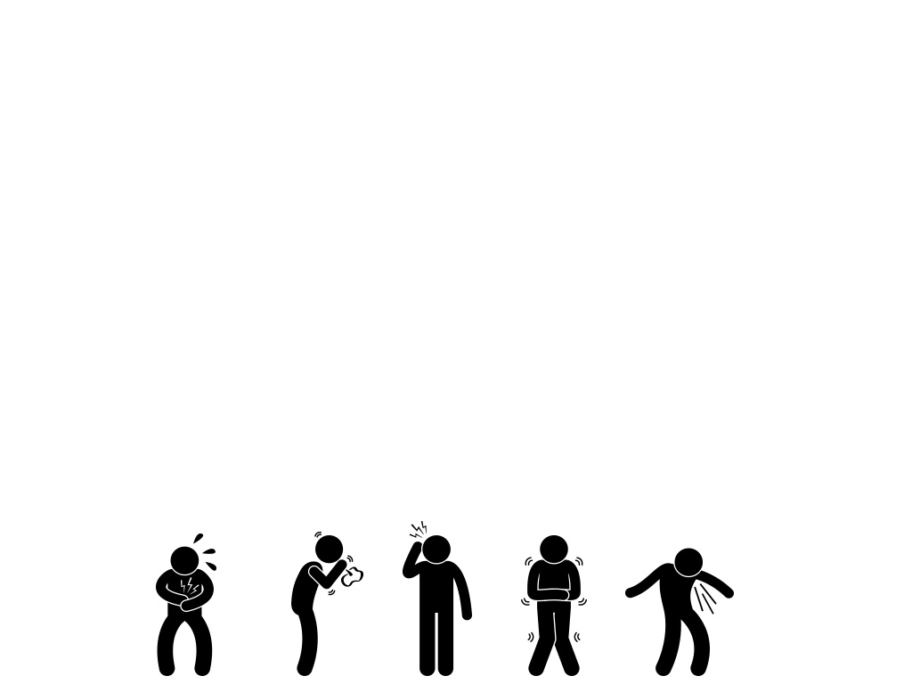
Sigaranın Tetiklediği Hastalıklar
Özellikle ciğerlerdeki ve kalpteki kan damarlarının daralması ve kalınlaşması
Solunumla ilgili enfeksiyonlar
Kronik bronşit
Zatürree
Astım
Mide ülseri
Damar hastalıkları
Kronik baş ağrıları
Kalp krizi ve kalp ile ilgili hastalıklar
Felç
Parmaklarda kangren
İktidarsızlık
Akciğer, böbrek, pankreas, gırtlak, mesane, rahim ve mide kanseri
Katliam gibi…
Sigaradan dünyada her yıl 4,9 milyon kişi ölüyor, yani günde 13.000 kişi...
Notes:
Ayrıca bakınız: Dumansız Bir Hayat İçin adlı Yeşilay tarafından hazırlanmış kitapçık, s. 7.

Slide 8
Sigaranın Arttırdığı
Riskler
Sigara içenlerde içmeyenlere oranla
mesane kanseri riski 2 kat daha fazladır.
Sigara içenlerde içmeyenlere oranla
prostat kanseri riski 2 kat daha fazladır.
Sigara içenlerde içmeyenlere oranla
bacak damarı hastalığı riski 2 kat daha fazladır.
Sigara içenlerde içmeyenlere oranla
ülser riski 2 kat daha fazladır.
Sigara içenlerde içmeyenlere oranla
pankreas kanseri riski 2 kat daha fazladır.
Sigara içenlerde içmeyenlere oranla
kalp hastalığı riski 3 kat daha fazladır.
Sigara içenlerde içmeyenlere oranla
kalp krizi riski 1-4 kat daha fazladır.
Sigara içenlerde içmeyenlere oranla
esrar kullanma riski 8 kat daha fazladır.
Sigara içenlerde içmeyenlere oranla
yemek borusu kanseri riski 8-10 kat daha fazladır.
Sigara içenlerde içmeyenlere oranla
bronşit riski 10 kat daha fazladır.
Sigara içenlerde içmeyenlere oranla
kadınlarda kısırlık riski 10 kat daha fazladır.
Sigara içenlerde içmeyenlere oranla
erkeklerde iktidarsızlık riski 10 kat daha fazladır.
Sigara içenlerde içmeyenlere oranla
ani ölüm riski 10 kat daha fazladır.
Sigara içenlerde içmeyenlere oranla
bademcik kanseri riski 7-11 kat daha fazladır.
Sigara içenlerde içmeyenlere oranla
diş eti kanseri riski 5-14 kat daha fazladır.
Sigara içenlerde içmeyenlere oranla
gırtlak kanseri riski 16 kat daha fazladır.
Sigara içenlerde içmeyenlere oranla
rahim ağzı kanseri riski 16 kat daha fazladır.
Sigara içenlerde içmeyenlere oranla
akciğer kanseri riski 22 kat daha fazladır.
Sigara içenlerde içmeyenlere oranla
felç olma riski 2-22 kat daha fazladır.
Sigara içenlerde içmeyenlere oranla
ağız kanseri riski 3-30 kat daha fazladır.
Sigara içenlerde içmeyenlere oranla
dil kanseri riski 4-33 kat daha fazladır.
Sigara içenlerde içmeyenlere oranla
kokain kullanma riski 22 kat daha fazladır.
Notes:
Ayrıca bakınız: Dumansız Bir Hayat İçin adlı Yeşilay tarafından hazırlanmış kitapçık, s. 12-13.

Slide 9
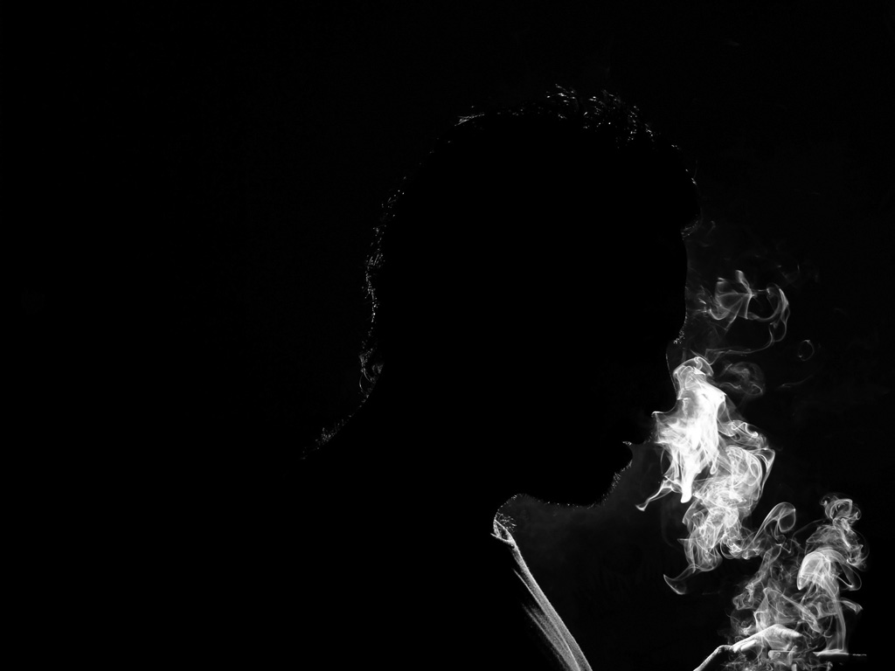
Sigaranın Yararları
Var mıdır?
Tabii ki vardır. Hem de çok. Örnek mi istiyorsunuz? Hep birlikte sayalım.
Sigara yaşlanmayı önler.
Sigara sayesinde sık sık spor yaparsınız.
Sigara sayesinde aramakla kolay kolay bulamayacağınız kimyevi maddeleri bulursunuz.
Sigara içerek insanların para kazanmasına yardımcı olursunuz.
Nüfus planlamasına katkınız olur.
Sigara matematiğinizi geliştirir.
Sigara sayesinde kültürlü ve yüksek eğitimli insanlarla tanışırsınız.
Sigaraya bağlığınızla devletinize bağlılığınızı ispatlarsınız.
Sigara evinizi hırsızlardan korumanıza yardımcı olur.
Sigara eğitiminize katkı sağlar.
Sigara sayesinde özel muamele görürsünüz.
Sigara sosyal güvenlik kurumlarının yükünü azaltır.
Sigara çevrenizdekilerin kişisel bakım ve hijyenine katkı sağlar.
Sigara hayatınıza renk katar.
Sigara sizi hayata bağlar.
Sigara ilerleyen yıllarda canınızı korur.
Sigara sizi mütevazı biri yapar.
Sigara yalnız kalmak istediğinizde size yardımcı olur.
Sigaranın bu yararlarının ayrıntılarını mı merak ediyorsunuz? O hâlde Yeşilay’ın Dumansız Bir Hayat İçin adlı broşürünün 10-11. sayfalarına bakınız.
Notes:
Ayrıca bakınız: Dumansız Bir Hayat İçin adlı Yeşilay tarafından hazırlanmış kitapçık, s. 12-13.

Slide 10
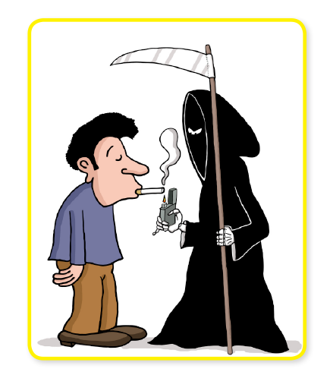
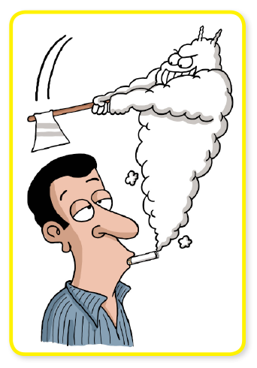
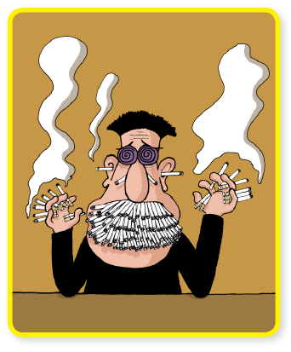
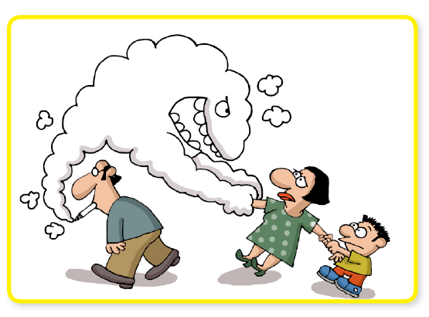
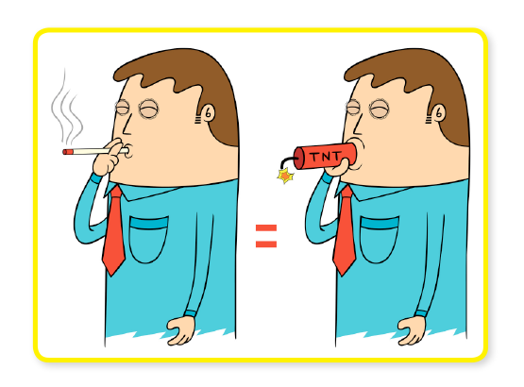
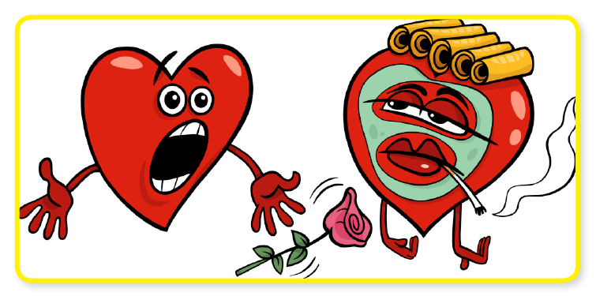
Biraz da Gülelim
Karikatüre bir alt yazı veya konuşma balonu yazalım. Haydi alın kalemlerinizi, yaratıcılığınızı konuşturun.
Notes:
Ayrıca bakınız: Dumansız Bir Hayat İçin adlı Yeşilay tarafından hazırlanmış kitapçık, s. 14-15.

Slide 11
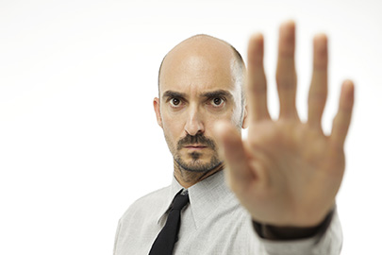
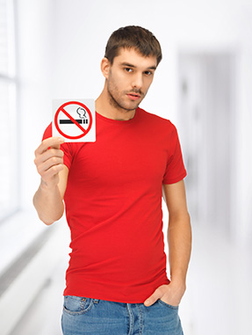
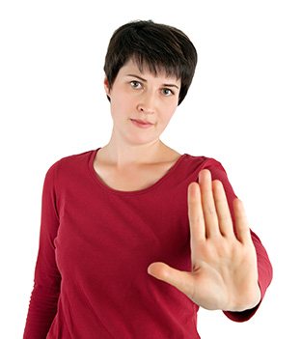
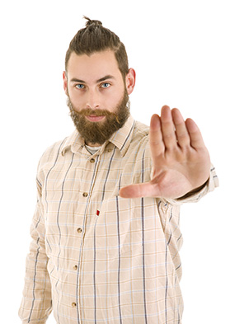
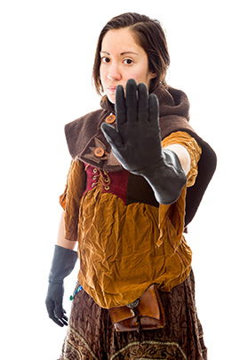
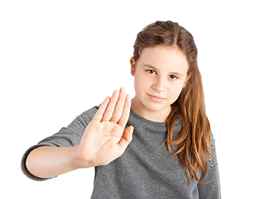
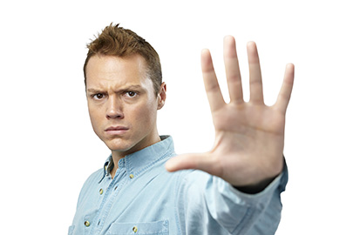
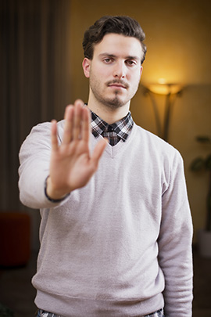
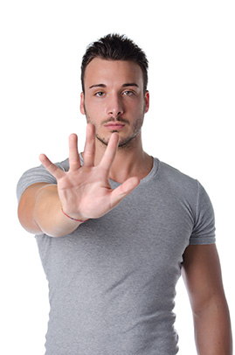
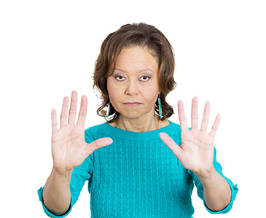
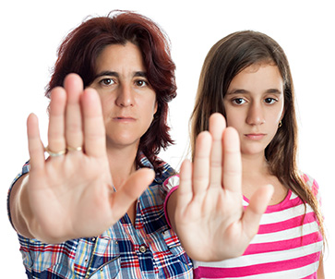
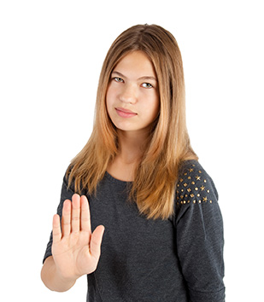
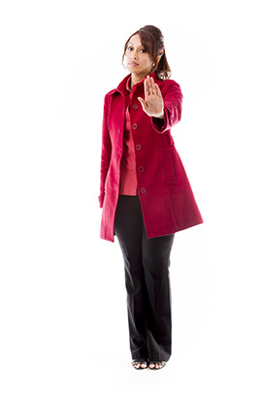
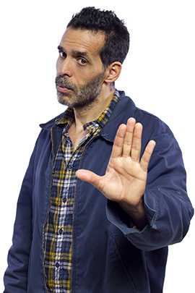
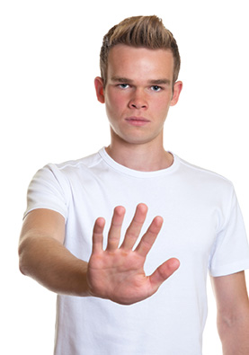
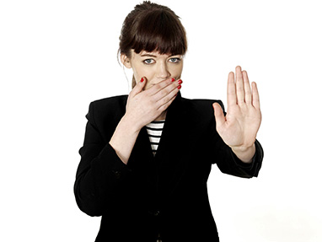
Hayır!
Sana uzatılan sigaraya bir kere “Hayır!” dersen daha sonrakilere de “Hayır!” dersin!
“Hayır!” demeyi öğren!
Notes:
Ayrıca bakınız: Dumansız Bir Hayat İçin adlı Yeşilay tarafından hazırlanmış kitapçık, s. 20-21.

Slide 12
Kullananların Uyduruk Gerekçeleri
Sigara öfkemi yatıştırıyor.
Sigara konsantrasyonumu arttırıyor.
Birçok insan içiyor. Benim onlardan neyim eksik?
Birçok ünlü ve akıllı adam içiyor. Ben onlardan daha mı akıllıyım sanki?
Bizim evde herkes içiyor.
Çayla, kahve sigarasız olmaz!
Çalışırken içmek lazım!
Yemekten sonra şart! Hazmettiriyor.
Sigarasız bir muhabbet düşünülemez.
Sigara açlığımı bastırıyor.
Sigara içtiğim zaman kendimi daha büyümüş hissediyorum.
Arkadaşlarım da içiyor. Onlardan farklı olmak istemiyorum.
Daha karizmatik gösteriyor.
Delikanlı adam, sigara içer.
Çok havalı!
Notes:
Ayrıca bakınız: Dumansız Bir Hayat İçin adlı Yeşilay tarafından hazırlanmış kitapçık, s. 21 ve 24-25.

Slide 13
Sigaraya Hiç Başlamamak İçin ve Başlamış Olanların da Bırakması İçin “YAP!”lar
Sağlığının kıymetini bil!
Kendini iyi tanı!
“Ben sigara içmiyorum.” cümlesini gururla söyle!
Hayatına anlam katacak alışkanlıklar edin!
Ailenle daha fazla zaman geçir!
Takılacağın mekânları doğru seç!
Arkadaşlarına örnek ol!
İyi arkadaşlar edin!
Gerektiğinde “Hayır!” demeyi bil!
Aklını kullan!
Spor yap!
Sağlıklı beslen!
Şartlanmışlıklarını gözden geçir!
Stresle başa çıkmak için yöntemler geliştir!
Sorunlarınla yüzleş!
Sigaranın sorunlarını çözemeyeceğini, aksine başına sorunlar çıkaracağını aklında tut!
Parana sahip çık!
Emeğine ve emeğinin getirisine saygı duy!
“Zararın neresinden dönülse kârdır.” de ve sigara içmekten kendini kurtar!
Notes:
Ayrıca bakınız: Dumansız Bir Hayat İçin adlı Yeşilay tarafından hazırlanmış kitapçık, s. 22-23.

Slide 14
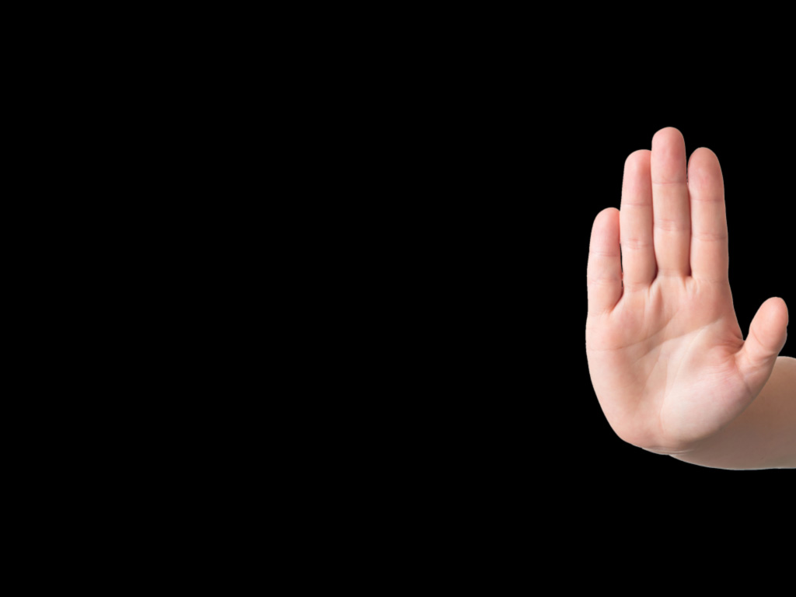
Sigaraya Hiç Başlamamak İçin ve Başlamış Olanların da Bırakması İçin “YAPMA!”lar
Sigara içenlere herhangi bir sebeple özenme!
Sigarayı yoldaş belleme!
Sigarayla hemhâl olma!
Sigara içenlerle beraber aynı ortamda oturma!
Sigara içilen ortamlara yaklaşma!
Tütün ve türevleriyle ilgili herhangi bir şeyi merak etme!
Sigaranın bir tek sorununu dahi çözeceğine inanma!
Sigara içmek için mazeret veya gerekçe arama!
Hayatını ve vücudunu zehirleyecek tütün ve tütün mamullerine meyletme!
Problemlerini sürüncemede bırakma!
Sigara içerek hem canına hem malına yazık etme!
Sigaradan göreceğin zararlara sadece kendinin üzülmeyeceğini bilmezlikten gelme!
Sigaranın yol açabileceği sorunları aklından çıkarma!
Sigaranın zararları benim başıma gelmez diye düşünme!
Sigarayı bırakmak için hasta olmayı bekleme!
Sigara içmeye devam etmek için herhangi bir bahaneye sığınma!
Sigarasız günlerini özlemekle yetinme!
Pasif içicilerin de sigaradan zarar gördüğünü unutma!
Sigara içerek kendine verdiğin zararlara çevrendekileri ortak etme!
Notes:
Ayrıca bakınız: Dumansız Bir Hayat İçin adlı Yeşilay tarafından hazırlanmış kitapçık, s. 22-23.

Slide 15
Notes:
Bu sunu Yeşilay tarafından lise çağı öğrencilerine ve gençlere yönelik hazırlanmış aşağıdaki kitapçıktan yararlanılarak oluşturulmuştur:
Dumansız Bir Hayat İçin, Itır Tarı Cömert, 2014, İstanbul, Yeşilay TBM Alan Kitaplığı Dizisi No: 3.

Slide 16
Fotoğraflar ve Grafik Çalışmaları
Bu sunu EDAM tarafından YEŞİLAY için hazırlanmıştır.
© WavebreakmediaMicro, © Štěpán Kápl, © crystaleyemedia, © valeo5, © leremy, © Artistan,
© Igor Zakowski, © zetwe, © pitju, © Bo Valentino, © Sebastian Gauert, © kmiragaya, © pathdoc,
© gstockstudio, © MediablitzImages, © bruno135_406, © Daniel Ernst, © Syda Productions, © apops, © theartofphoto, © Innovated Captures, © sixdun, © Igarts, © Rui Vale de Sousa, © Onypix,
© pedrocampos85, © tcsaba, © guccigugu, © kassandra_gg, © Arkady Chubykin – Fotolia.com
Notes:
Bu sunu Yeşilay tarafından lise çağı öğrencilerine ve gençlere yönelik hazırlanmış aşağıdaki kitapçıktan yararlanılarak oluşturulmuştur:
Dumansız Bir Hayat İçin, Itır Tarı Cömert, 2014, İstanbul, Yeşilay TBM Alan Kitaplığı Dizisi No: 3.

